Slide 1




Thứ Năm, ngày 24 tháng 10 năm 2025
TIẾT 7
- Thường thức âm nhạc
Nhạc sĩ Hoàng Việt và ca khúc Nhạc rừng
- Ôn tập bài hát:
Khai trường, Vì cuộc sống tươi đẹp

Slide 2
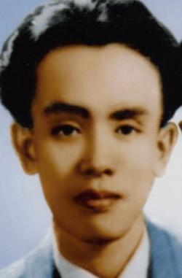
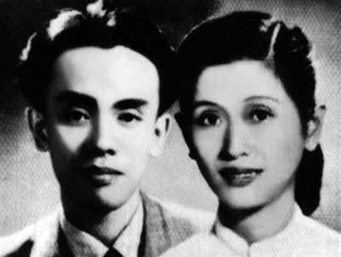
I. Thường thức âm nhạc
1. Nhạc sĩ Hoàng Việt

Slide 3
CHIA SẺ SẢN PHẨM
Hoạt động nhóm (3 phút)
Tóm tắt tiểu sử và sự nghiệp của nhạc sĩ Hoàng Việt?

Slide 4
1. Nhạc sĩ Hoàng Việt (1928 – 1967)
- Tên khai sinh là Lê Chí Trực, quê ở huyện Cái Bè – tỉnh Tiền Giang
Là người đặt nền móng cho Âm nhạc giao hưởng Việt Nam với tác phẩm Quê hương
Ông được truy tặng giải thưởng Hồ chí Minh về Văn học - nghệ thuật năm 1996
- Tác phẩm tiêu biểu: Lên ngàn, Tình ca…

Slide 5
* Nghe và cảm nhận
- Ca khúc Nhạc rừng được nhạc sĩ Hoàng Việt sáng tác vào năm 1953.
3
- Giai điệu nhịp nhàng, trong sáng, viết ở nhịp , lời ca giàu hình ảnh và nhạc điệu. Ca khúc như khắc hoạ một bức tranh sinh động về thiên nhiên miền Đông Nam Bộ và hình ảnh người chiến sĩ lạc quan yêu đời.
4

Slide 6

Luyện thanh

Slide 7

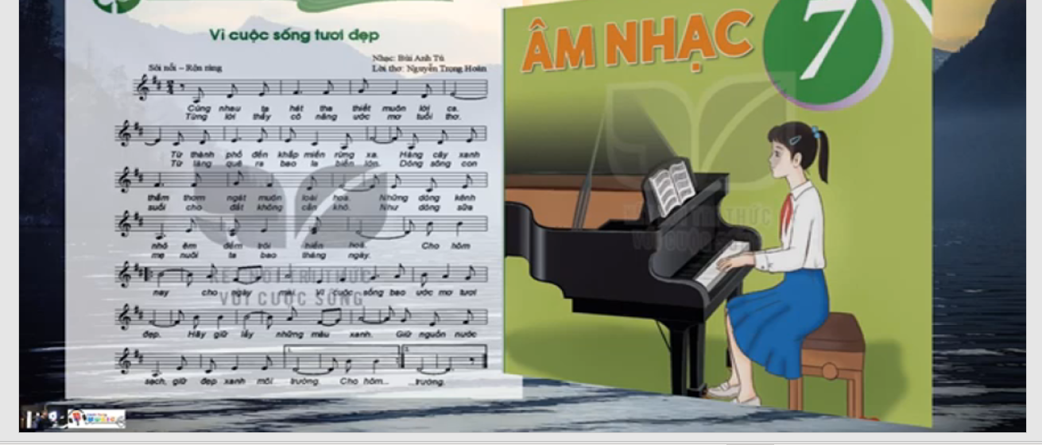
II. Ôn tập bài hát:
Vì cuộc sống tươi đẹp
Nhạc: Bùi Anh Tú
Hát kết hợp vận động theo nhạc
Lời: thơ Nguyễn Trọng Hoàn

Slide 8

HOẠT ĐỘNG LUYỆN TẬP
* Hát nối tiếp – Hòa giọng
Cùng nhau ta hát tha thiết muôn lời ca.
Từ thành phố đến khắp miền rừng xa.
Hàng cây xanh thắm thơm ngát muôn loài hoa.
Những dòng kênh nhỏ êm đềm trôi hiền hòa.
Nhóm 1
Nhóm 2
Từng lời thầy cô nâng ước mơ tuổi thơ.
Từ làng quê ra bao la biển lớn.
Dòng sông con suối cho đất không cằn khô.
Như dòng sữa mẹ nuôi ta bao tháng ngày.
Nhóm 3
Nhóm 4
(Cho hôm nay cho ngày mai.
Vì cuộc sống bao ước mơ tươi đẹp.
Hãy giữ lấy những màu xanh.
Giữ nguồn nước sạch, giữ đẹp xanh môi trường.)²
Hòa giọng

Slide 9
CHUẨN BỊ CHO TIẾT 8
1. Chuẩn bị các nội dung đã học cho bài kiểm tra giữa kì I

